Slide 1

跨专业综合实训课程
组织机构及岗位介绍

Slide 2


一
产业背景

Slide 3
产业数字化转型背景与趋势
企业数字化转型的背景：
企业数字化转型：
数字化企业的未来趋势：
技术重塑供需
全面数据驱动的业务和管理
“四化”企业，市场强者
新需求
新供给
企业数字化转型
新生代差异世界观
网络和新技术赋能
新的产品服务需求
新的消费采购模式
企业
数字化
转型
新型竞争方式涌现
产品的颠覆式创新
敏捷按需的供应链
自动化高弹性制造
客户体验数字化
运营管理数字化
智能化
一体化
生态化
敏捷化
技术推动市场加速重塑，竞争日益加剧
消费和客户需求个性化、多元化、实时化
供给需要持续性提升效率和创新模式
以新技术和新能力提升获客、降本增效、发展和创新产品，获得市场优势和可持续发展。
特点是云、大、物、智、移等技术结合
运用新技术为业务提供创新的价值，业务和管理的全过程数字化为核心
客户体验数字化，即以客户为中心，更接近、满足、赢得和持续赢得客户；
运营管理数字化，即定制产出、缩短渠道、柔性供应、敏捷服务、集成布局。
智能化业务决策，精准实时把握客户需求、合理化资源配置；
一体化运营管理，部门横纵端到端协同，及时高效解决运营问题；
生态化价值合作，连接和整合价值链，共享共赢发展；
敏捷化变革创新，技术契合业务能力和水平，动态引领市场。

Slide 4
产业数字化发展对人才需求的巨变
数字化战略
与规划
当前，以云计算、物联网、大数据、人工智能、区块链等为代表的新一代数字技术，成为推动全球产业变革的核心力量，数字技术发展与各领域、各行业融合创新，快速推动企业的转型升级与模式变革，人才需求也相应发生巨变，人才培养也应及时更新理念，紧跟科技发展趋势和市场需求。
数据分析
决策
信息化建设
产业数字化转型升级
数字化企业
文化
数字化组织
与流程
数字化人才

Slide 5
二
课程介绍

Slide 6
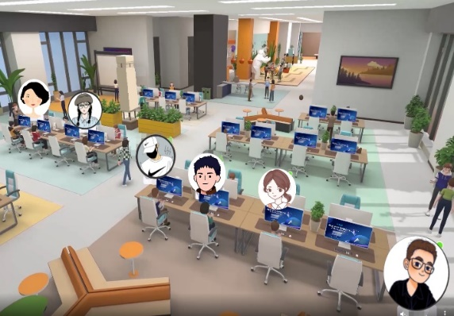
情景化元宇宙实验教学仿真实训平台简介
情景化元宇宙实验教学仿真实训平台以高度仿真的商业社会为背景，提供企业真实运营环境，构建集成化、智能化、实战化平台，让学生体验企业运营和管理模式，分岗协作、任务训练的多样态学习空间，全面提升学生认知能力、合作能力、组织能力、创新能力，扩展其国际视野与见识，引导学生养成严谨专注、敬业专业、精益求精和追求卓越的品质，实现能力培养及素质养成相融合，理论知识及实践应用相融合，培养产业急需的应用型、复合型、创新型人才。
情景化元宇宙实验教学仿真实训平台包含供应链上下游企业业务驱动系统、现代政务服务机构、现代金融服务机构、现代商务服务机构、现代流通服务机构、智能财务支撑系统。平台支持创建十余种机构和企业类型、上百个角色。让学生在实验中沉浸式体验真实商业经济环境；深度体验现代制作业、商品流通业等不同商业经济主体运作全过程；深度体验现代服务业与现代制造业融合的商业模式、服务模式和管理方法；提升大学生在跨入社会前职业或创业的知识、能力、素质。通过对真实商业社会环境中典型单位、部门和岗位的系统模拟，让学生进行多角色的产业环境认知、虚拟企业经营、专业技能训练，编制商业计划书、开展可行性研究、模拟企业运行、完成数百项训练任务并进行一定程度的验证试验。体验从创业到经营、管理、到参与市场竞争，进行身临其境地岗前实习，使学生认知并熟悉现代商业社会内部不同组织、不同职业岗位的工作内容和特性，训练学生从事经营管理所需的综合执行能力、综合决策能力和创新创业能力，培养学生的全局意识和综合职业素养。

Slide 7
平台整体架构
核心系统
业务系统
财务共享系统
BI大数据系统
税务管理
金融管理
政务管理
物流管理
……
企业运营驱动系统
现代政务服务系统
现代金融服务系统
现代商务服务系统
现代流通服务系统
生产部
采购部
企业注册
税务登记
银行开户
询证函
验资服务
招标委托
国内物流
国际物流
市场部
销售部
企业年检
纳税申报
贷款管理
柜台业务
审计服务
商务招标
仓储业务
报检
企管部
财务部
市场监督
税务监督
国际结算
利率制度
代理服务
商务投标
运输业务
报关
教学驾驶观测仓
教学资源系统
教学设计系统
教学过程管理系统
教学评价系统
BI大数据系统
金融数据
财务数据
市场分析数据
采购数据
销售数据
生产数据
物流数据
……
AI系统
数字孪生3D建模
数字人
语音识别
图像识别
HCI交互
基础平台
用户管理
权限管理
流程引擎管理
消息管理
日志管理
投票管理
后台管理
……

Slide 8
平台业务架构
能力培养体系
经济社会环境
Shadow
市场监督管理局
创新 能力
税务局
人社局
实体企业
复合 能力
流通服务
信托
流通企业
信息化
服务外包
商业银行
海关
综合 能力
供货
供货
竞合
流通服务
营销
流通服务
专业 能力
供应企业
竞合
商贸企业
会计师事务所
商业生态系统
招投标机构
基础 能力
公共服务机构
管理系统
设计系统
资源系统
交互系统
大数据系统

Slide 9
实训平台应用特色
内部协作
外部协作
身临其境
职业化
8.协作
8
先规划再执行
提高发现问题、解决问题的能力
工作环境仿真
工作流程仿真
工作业务仿真
业务单据仿真
1.角色扮演
1
7
7.验证
融合
2.仿真模拟
2
6
6.激励
3
5
挫折体验
在错误中反思，在反思中成长
讨论、辩论甚至争辩
互相激发、彼此启发
相互学习，取长补短
4
3.团队研讨
5.角色置换
4.博弈
轮换岗位模拟
培养换位思考的习惯
仿真的市场环境中进行博弈
激发学习的主动性、积极性、创造性
调动学生的学习、探索、研究的潜能

Slide 10
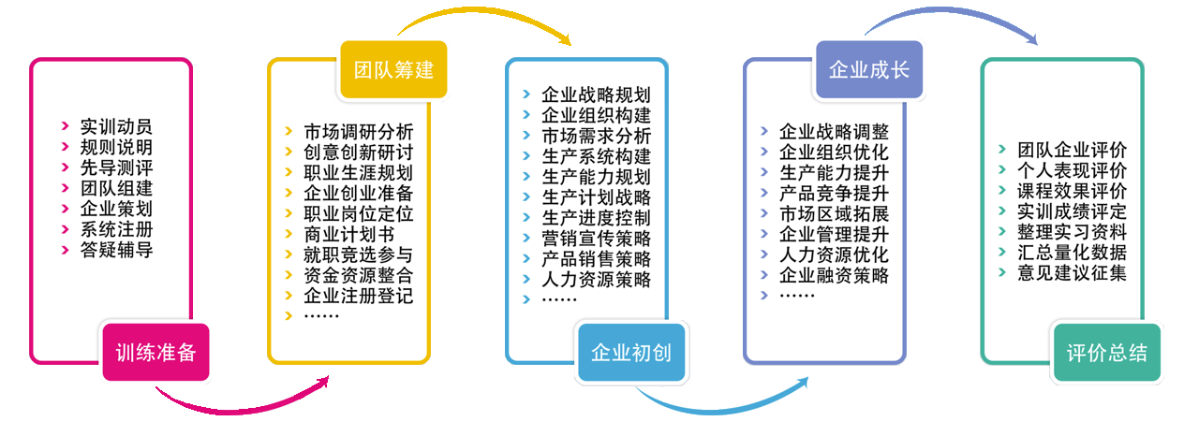
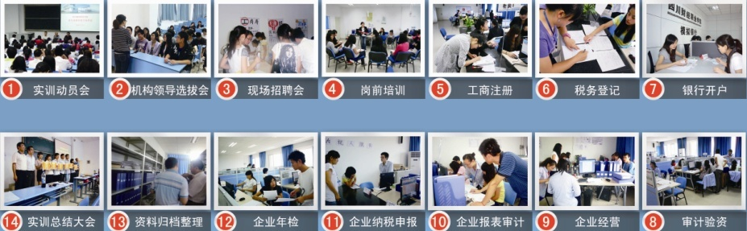
实验教学课程组织流程
线下
线下
线下
线下
线上
线上
线上
线下
线下
线上
线上
线上
线上
线上

Slide 11
实验任务系统应用流程
开始
动员会
营销方案
商务合作
广告投放
销售竞单
订单交付
持续运营
职业生涯规划
融资计划
战略调整
报名竞选管理者
企业战略规划
纳税申报
企业年度经营计划
市场环境调研
企业战略规划
制作简历
失败
就职演说
采购计划
企业年检
企业年度经营计划
财务报表
成本核算
年度经营报告
成功
分析产品结构
市场环境调研
制作招聘海报
编制商业计划书
生产规划
资质认证
企业销售计划
资料收集整理
招聘会
签订劳动合同
产品研发计划
研发
企业入驻
公司成立
经营选址
生产策略
总结评价
服务机构
企业方
组织架构设定
外包
自生产
人力招聘
人员配置
制度制定
企业注册
税务登记
银行开户
商务洽谈
规划厂区
采购原材料
下达指令
总结评价
业务受理
企业名称核准
企业设立登记
法人代表登记
营业执照
税务登记
所得税登记
企业信用申请
结算账户申请
商务合作
购置厂房
购置生产线
开始生产
客户服务
结束

Slide 12
三
机构类型及岗位介绍

Slide 13
企业组织架构-自主运营企业（制造、贸易）
岗位职责
1、对公司的一切重大经营运作事项进行决策，包括对财务、经营方向、业务范围的增减等；
2、制定企业战略和目标 ，创立企业文化，宣传公司的整体形象；
3、主持公司的日常业务活动，负责公司运营；
4、合理分配资金，负责项目的投融资计划；
5、定期报告运营情况，提交月度报告、季度报告、年度报告。
CEO
生产部
采购部
市场部
销售部
财务部
企业管理部
岗位职责
岗位职责
岗位职责
岗位职责
岗位职责
岗位职责
1、主持生产部的工作。 2、负责生产部管理制度的制定、实施、检查和控制。 3、负责组织编制生产计划，召开生产工艺工作会议。 4、负责生产调度。 5、负责生产工艺流程、新产品开发方案。 6、负责安全生产等工作。 7、负责各级管理人员的业务指导和培训工作，并检查、考核和评比。 8、负责制定工作目标、工作计划，并及时组织实施、指导、协调、检查、监督及控制工作。 9、完成上级领导交办的其它工作。
1、负责部门数据，文档管理；
2、负责供应商管理；
3、协助经理部门管理，团队建设；
4、协助部门经理文案工作；
5、协助部门经理外联事务，客情维护工作；
1、负责产销协调工作。
2、负责市场调研工作。
3、制定广告策略。
4、负责市场战略规划。
5、维持客户关系。
6、收集市场信息及行业动态。
7、实施品牌规划和品牌形象建设。
8、市场部日常工作。
1、制定销售策略和计划：根据公司的整体业务目标和市场状况，制定销售策略和计划，确保销售目标的达成。
2、销售团队管理：负责组建、培训、激励和评估销售团队，确保团队目标的实现。
3、客户关系管理：建立并维护与客户的良好关系，了解客户需求，提供优质的客户服务。
4、销售业绩追踪：定期分析销售数据，评估销售业绩，及时调整销售策略。
1、协助总经理制定公司发展战略。
2、负责公司资金运作管理、财务管理与分析、资本运作、筹资战略等。
3、负责成本核算与控制。
4、负责公司财务管理，并跟踪其执行情况。
5、按时提供财务报告和必要的财务分析。
6、制定、维护、改进公司财务管理程序和政策，以满足控制风险的要求。 7、组织制定财务方面的管理制度及有关规定。
8、管理与银行、税务、工商及其他机构的关系。
1、全面负责企管部的管理工作;
2、负责组织建立健全公司规章制度体系及各项规章制度的审核；
3、负责公司内控体系的正常运行;
4、负责公司经济活动监管体系的正常运行;
5、负责组织公司经济活动中违纪行为的调查工作;
6、参与审核公司重大项目的投资;
7、负责审核公司年度审计计划及年度审计报告；
8、完成上级领导交办的其它工作。

Slide 14





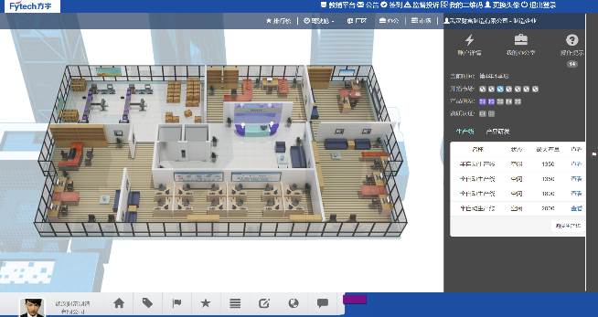


实训任务与能力训练节选-自主运营企业（部分）
市场部
生产部
任务名称 | 交互业务 | 线上/线下 | 能力培养
市场调研 | √ | √/√ | 数据分析能力、危机公关能力、执行力、决策能力等
市场开拓 | √ | √/√
竞争对手分析 | √ | √/√
任务名称 | 交互业务 | 线上/线下 | 能力培养
生产线购置 | √ | √/○ | 规划能力、执行力、决策能力、沟通能力等
制定计划、下达生产指令 | √ | √/√
设备维修、升级、转产等 | ○ | √/○
生产线人员配置 | √ | √/○
产品研发 | √ | √/○
销售部
企业办公空间
企管部
任务名称 | 交互业务 | 线上/线下 | 能力培养
销售竞单 | √ | √/√ | 问题解决能力、抗压能力、执行力、主观能动性、沟通能力、决策能力等
招投标业务 | √ | √/√
销售发货计划 | √ | √/√
货款回收 | √ | √/√
物流交付 | √ | √/√
任务名称 | 交互业务 | 线上/线下 | 能力培养
实施招聘、薪酬设计、薪酬核算 | √ | √/√ | 薪酬设计能力、执行能力、沟通能力等
员工绩效考核 | √ | √/○
资质认证 | √ | √/√
采购部
财务部
任务名称 | 交互业务 | 线上/线下 | 能力培养
企业厂区选址 | √ | √/○ | 决策能力、执行力、应急处理能力、沟通能力、规划能力、问题解决能力等
厂房兴建或租赁 | √ | √/○
库房兴建或租赁 | √ | √/○
厂区扩建 | √ | √/○
原料采购、入库、出库等 | √ | √/√
成品采购、入库、出库等 | √ | √/√
采购订单发起与签订 | √ | √/√
任务名称 | 交互业务 | 线上/线下 | 能力培养
日常业务办理(财务审批、收款、付款等) | √ | √/√ | 数据分析能力、统计能力、财会专业能力、税务专业能力、沟通能力、规划能力、推演能力、执行力等
企业年检 | √ | √/√
纳税申报 | √ | √/√
银行贷款 | √ | √/√
报表编制 | √ | √/√
成本核算与分析 | √ | √/√
薪酬发放 | √ | √/√
系统场景展示

Slide 15
机构组织架构-政务服务中心（市监局、税务局）
市场监督管理局
国家税务局
局长
局长
企业注册
税务登记
市场监督
纳税申报

Slide 16

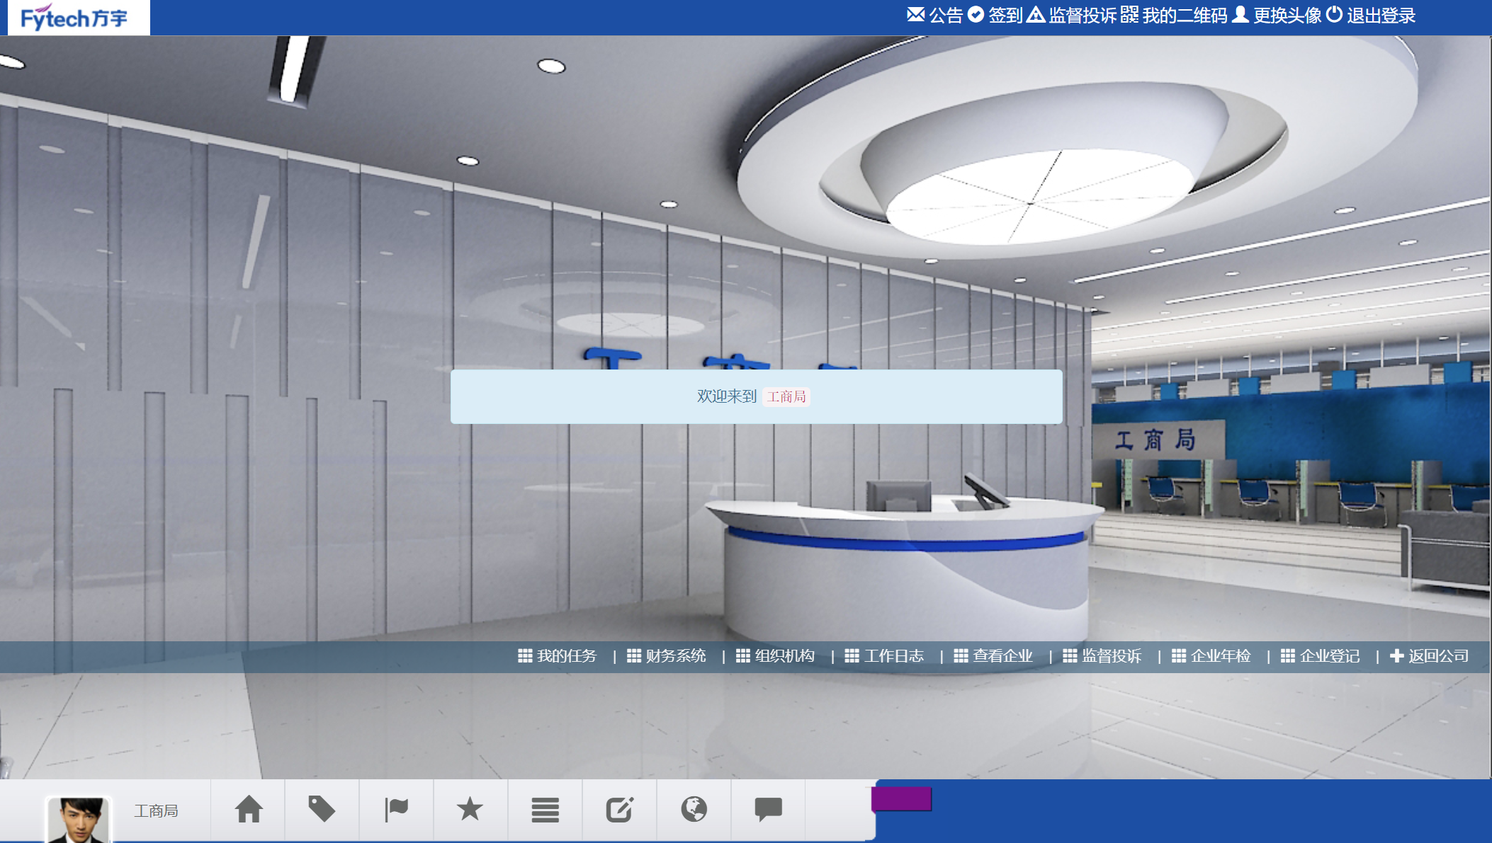
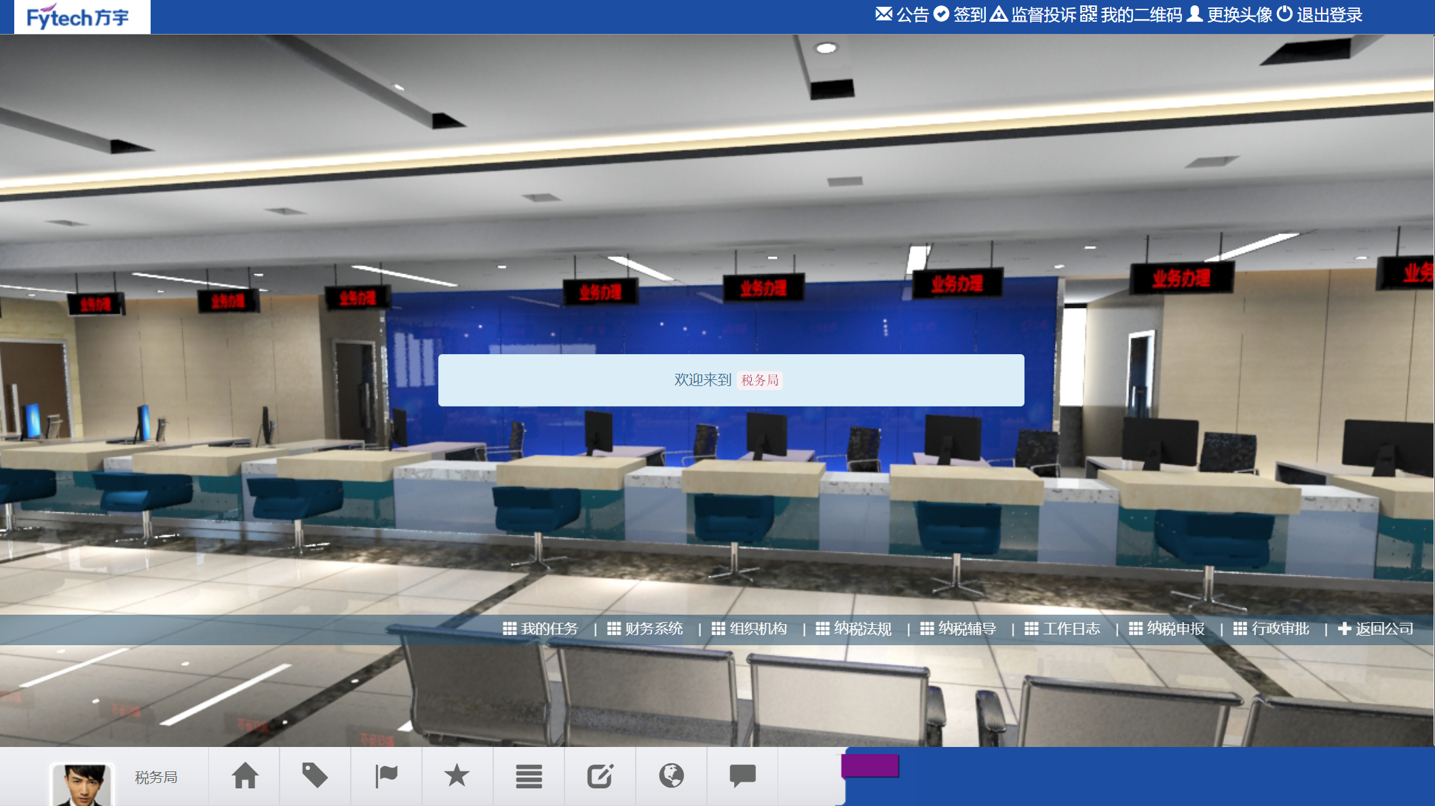
实训任务与能力训练节选-现代政务服务中心（部分）
政务办公空间
市场监督管理局
税务局
任务名称 | 交互业务 | 线上/线下 | 能力培养
企业注册审核 | √ | √/√ | 数据分析能力、财会业务专业能力、危机公关能力、执行力、决策能力、统筹能力、监督能力等
商标注册审核 | √ | √/√
企业年检审核 | √ | √/√
市场监督 | √ | √/○
企业信息变更审核 | √ | √/√
组织架构设定 | √ | √/○
企业交易行为监督 | √ | √/○
企业注销审核 | √ | √/○
行政处罚 | √ | √/√
任务名称 | 交互业务 | 线上/线下 | 能力培养
税务登记审核 | √ | √/√ | 数据分析能力、税务业务专业能力、统筹能力、监督能力、问题解决能力、抗压能力、执行力、主观能动性、沟通能力、决策能力等
信息变更审核 | √ | √/√
审核企业报税 | √ | √/√
税务检查 | √ | √/√
税款征收 | √ | √/√
组织架构设定 | √ | √/○
减免税审核 | √ | √/√
企业注销审核 | √ | √/√
行政处罚 | √ | √/○
出口退税审核 | √ | √/√

Slide 17
机构组织架构-金融服务中心（商业银行）
行长
国际业务部
日常业务部
金融投资部

Slide 18
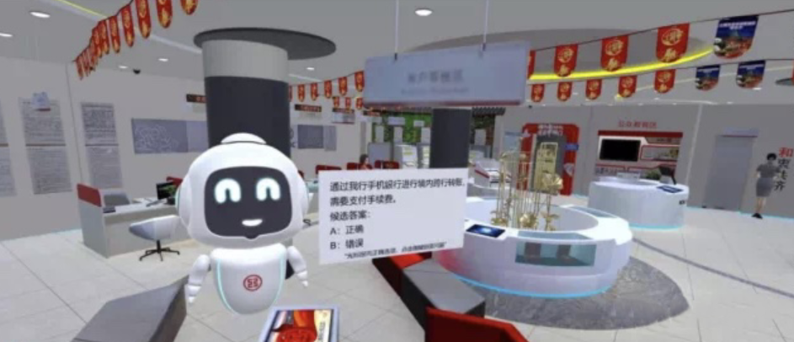
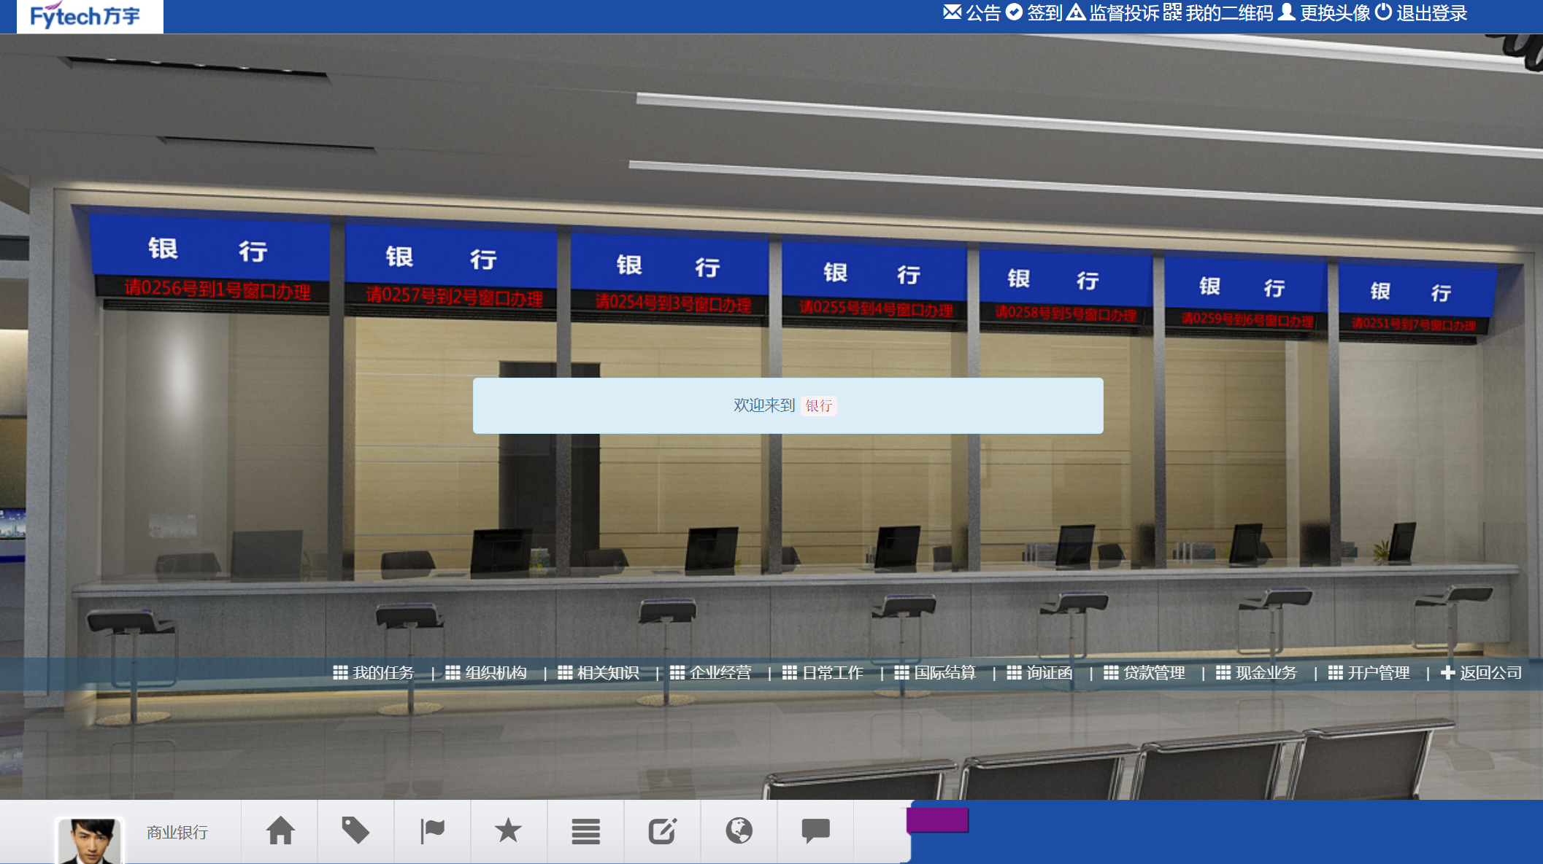
实训任务与能力训练节选-现代金融服务中心（部分）
金融机构办公空间
金融机构办公空间
任务名称 | 交互业务 | 线上/线下 | 能力培养
企业基本账户开户审核 | √ | √/√ | 数据分析能力、银行业务专业能力、市场调研与分析能力、统筹能力、监督能力、问题解决能力、抗压能力、执行力、主观能动性、沟通能力、决策能力等
一般账户开户审核 | √ | √/√
利率管理 | √ | √/○
企业工资结算管理 | √ | √/○
询证函业务 | √ | √/√
国际结算业务 | √ | √/○
银行贷款业务管理 | √ | √/√
现金业务/柜台业务办理 | √ | √/√
存贷制度管理 | √ | √/○
组织架构管理 | √ | √/○

Slide 19
机构组织架构-现代商务服务中心（会计师事务所）
董事长
客户部
审计一部
审计二部
审计三部

Slide 20

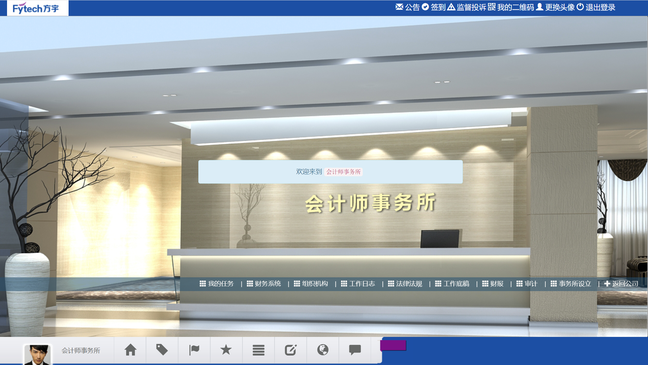
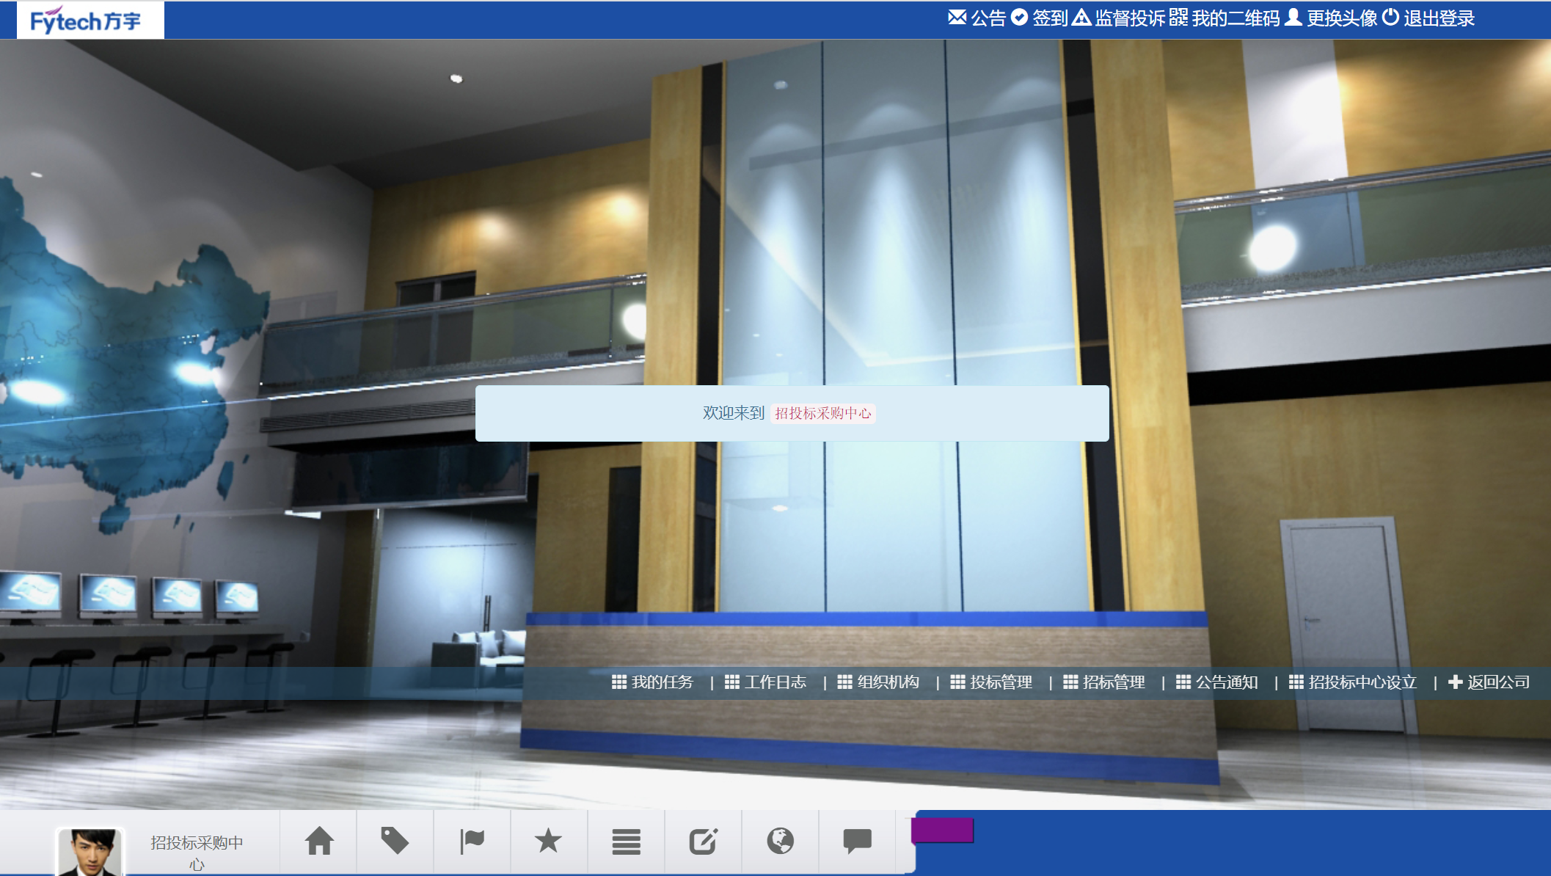
实训任务与能力训练节选-现代商务服务中心（部分）
商务机构办公空间
会计师事务所
招投标采购中心
任务名称 | 交互业务 | 线上/线下 | 能力培养
企业注册 | √ | √/√ | 大数据分析能力、财会业务专业能力、税务业务专业能力、金融业务专业能力、审计业务专业能力、风险评估能力、危机公关能力、执行力、决策能力、统筹能力、监督能力等
税务登记 | √ | √/√
银行开户 | √ | √/√
验资业务 | √ | √/√ | 数据分析能力、财会业务专业能力、危机公关能力、执行力、决策能力、统筹能力、监督能力等
审计业务 | √ | √/√
询证函业务 | √ | √/√
代理记账 | √ | ○/○
代理报税 | √ | ○/○
审计风险评估 | √ | ○/○
组织架构管理 | √ | √/○
任务名称 | 交互业务 | 线上/线下 | 能力培养
企业注册 | √ | √/√ | 数据分析能力、招投标业务专业能力、规划能力、危机公关能力、问题解决能力、抗压能力、执行力、主观能动性、沟通能力、决策能力等
税务登记 | √ | √/√
银行开户 | √ | √/√
招标委托 | √ | √/√ | 数据分析能力、招投标业务专业能力、规划能力、危机公关能力、问题解决能力、抗压能力、执行力、主观能动性、沟通能力、决策能力等
制作招标文件 | √ | √/√
发布招标公告 | √ | √/√
发售招标文件 | √ | √/√
组织询标会 | √ | √/√
发布开标公告 | √ | √/√
组织现场投标 | √ | √/√
参与投标企业评定 | √ | √/√
发布中标公告 | √ | √/√
收取服务费 | √ | √/√
组织架构管理 | √ | √/○

Slide 21
机构组织架构-现代流通服务中心（物流公司、国际货代公司）
客户部
客户部
物流公司
货代公司
仓储部
仓储部
国内运输部
国际运输部

Slide 22
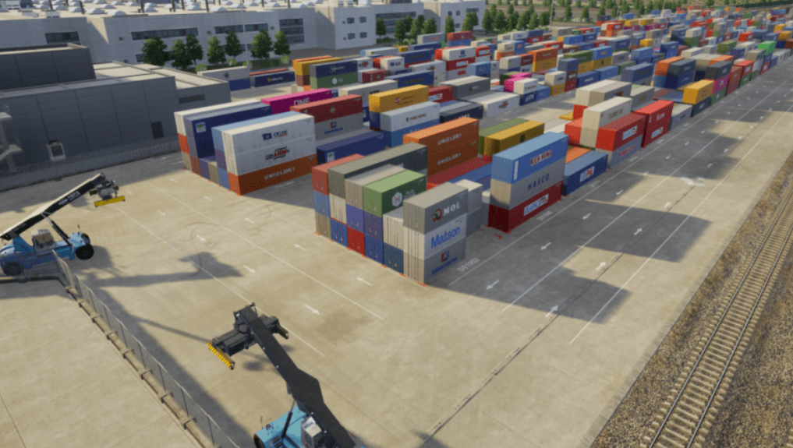
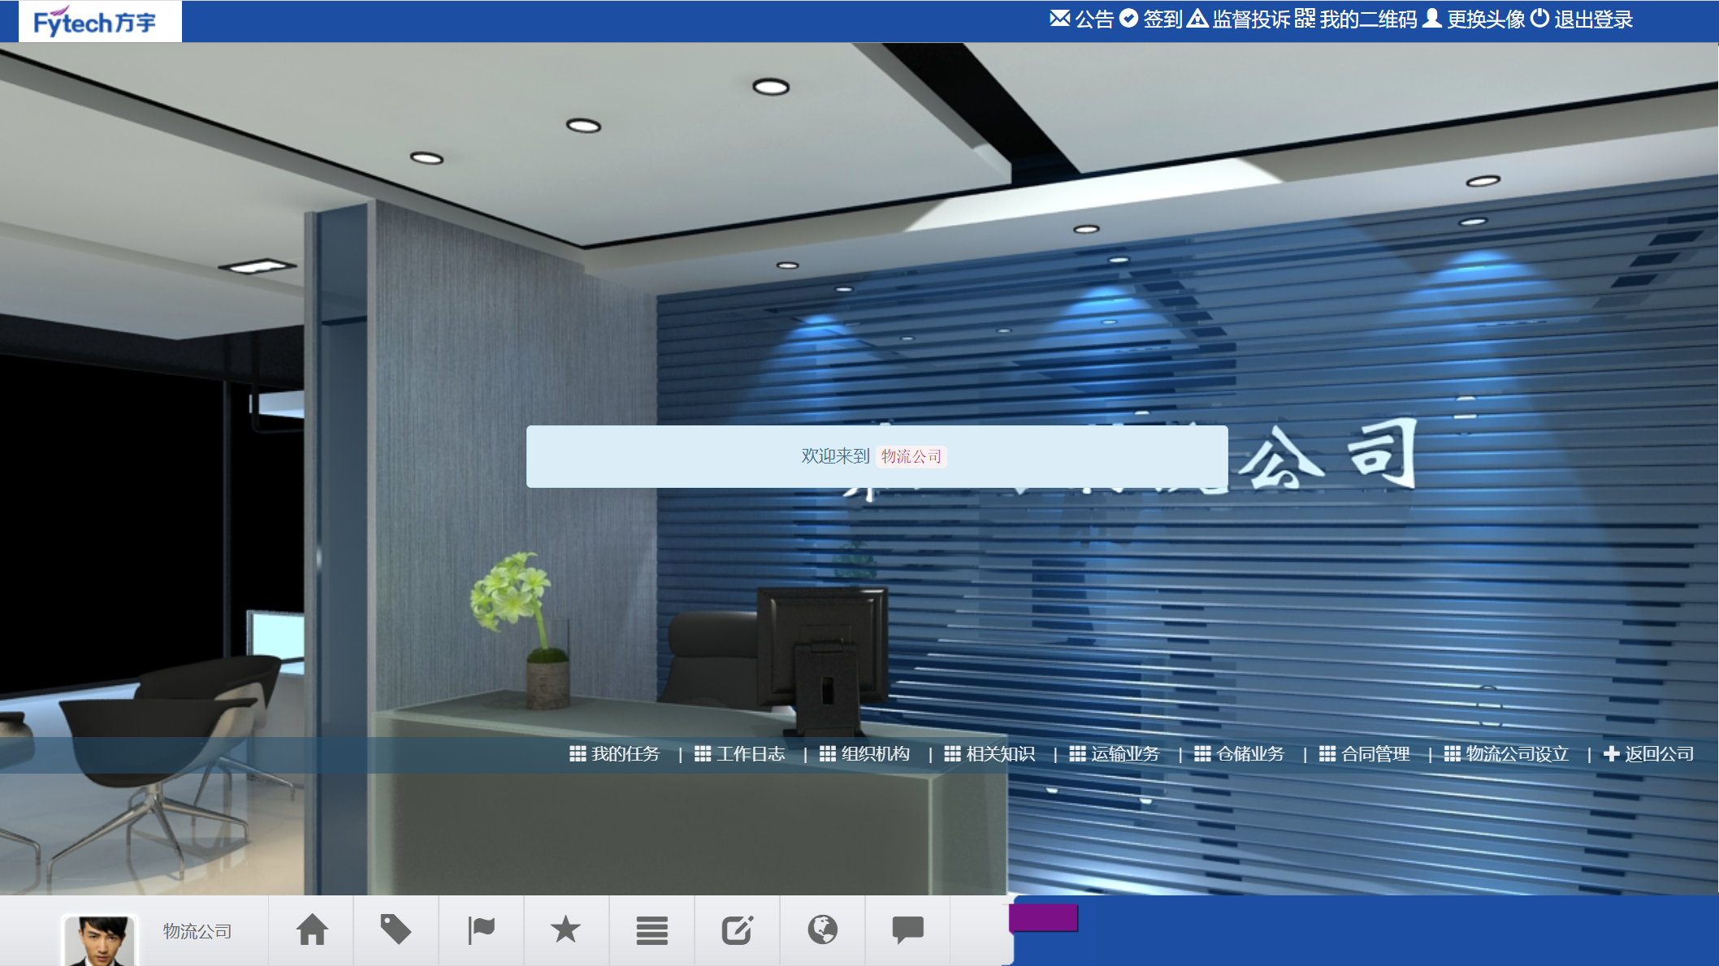
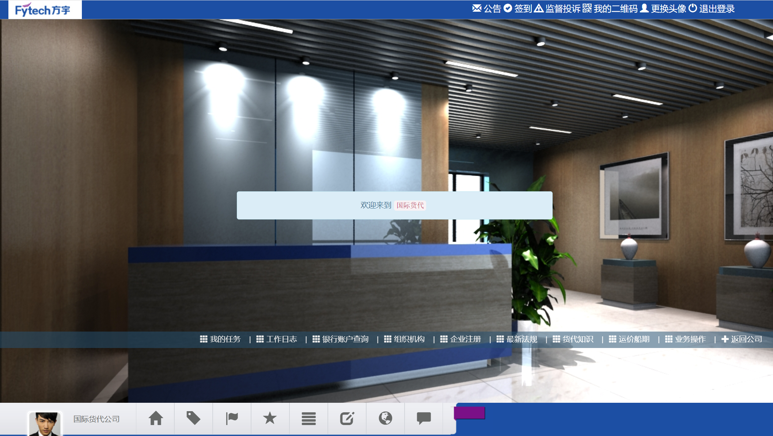
实训任务与能力训练节选-现代流通服务中心（部分）
流通企业办公空间
物流公司
国际货代公司
任务名称 | 交互业务 | 线上/线下 | 能力培养
企业注册 | √ | √/√ | 市场调研与分析能力、数据分析能力、物流业务专业能力、风险评估能力、危机公关能力、执行力、决策能力、统筹能力等
税务登记 | √ | √/√
银行开户 | √ | √/√
运输合同签订 | √ | √/√ | 数据分析能力、财会业务专业能力、危机公关能力、执行力、决策能力、统筹能力、监督能力等
集货确认 | √ | √/√
运单审核 | √ | √/√
仓储业务 | √ | ○/○
运输业务 | √ | ○/○
物流运费结算 | √ | √/○
组织架构管理 | √ | √/○
任务名称 | 交互业务 | 线上/线下 | 能力培养
企业注册 | √ | √/√ | 市场调研与分析能力、数据分析能力、货代业务专业能力、风险评估能力、规划能力、危机公关能力、问题解决能力、抗压能力、执行力、主观能动性、沟通能力、决策能力等
税务登记 | √ | √/√
银行开户 | √ | √/√
货代协议签订 | √ | √/√ | 数据分析能力、招投标业务专业能力、规划能力、危机公关能力、问题解决能力、抗压能力、执行力、主观能动性、沟通能力、决策能力等
托运业务 | √ | √/√
投保业务 | √ | √/√
报关业务 | √ | √/√
报检业务 | √ | √/√
仓储业务 | √ | ○/○
运输业务 | √ | ○/○
物流运费结算 | √ | √/○
组织架构管理 | √ | √/○

Slide 23
机构组织架构-新媒体信息中心（媒体公司）
CEO
采访部
编辑部
数据信息中心

Slide 24
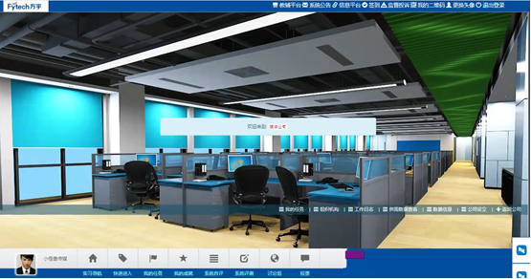
实训任务与能力训练节选-媒体中心（部分）
媒体公司
任务名称 | 交互业务 | 线上/线下 | 能力培养
企业注册 | √ | √/√ | 市场调研与分析能力、数据分析能力、物流业务专业能力、风险评估能力、危机公关能力、执行力、决策能力、统筹能力等
税务登记 | √ | √/√
银行开户 | √ | √/√
信息发布 | √ | √/√ | 数据分析能力、财会业务专业能力、危机公关能力、执行力、决策能力、统筹能力、监督能力等
企业账户余额查询 | √ | √/√
未完成事件操作 | √ | √/√
市场需求预测分析 | √ | √/○
企业经营数据分析 | √ | √/○
工作日志 | √ | √/√
组织架构管理 | √ | √/√

Slide 25
感谢聆听

